Slide 1
DIFUSION DEL CRISTIANISMO

Slide 2
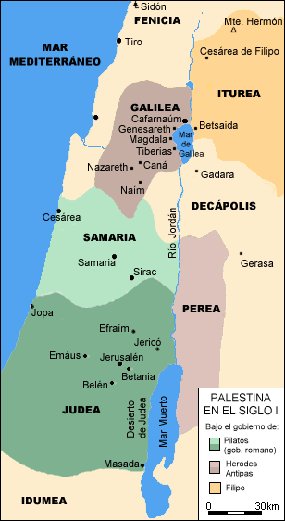

Slide 3
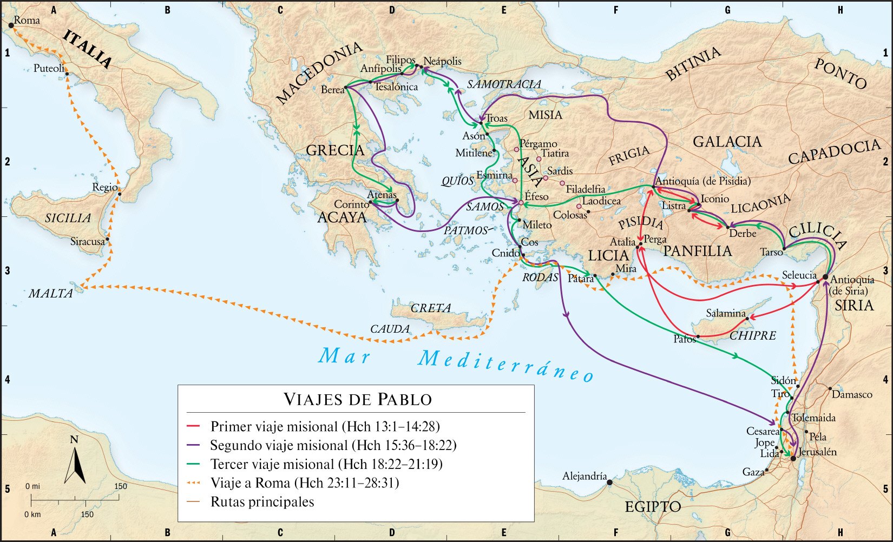

Slide 4
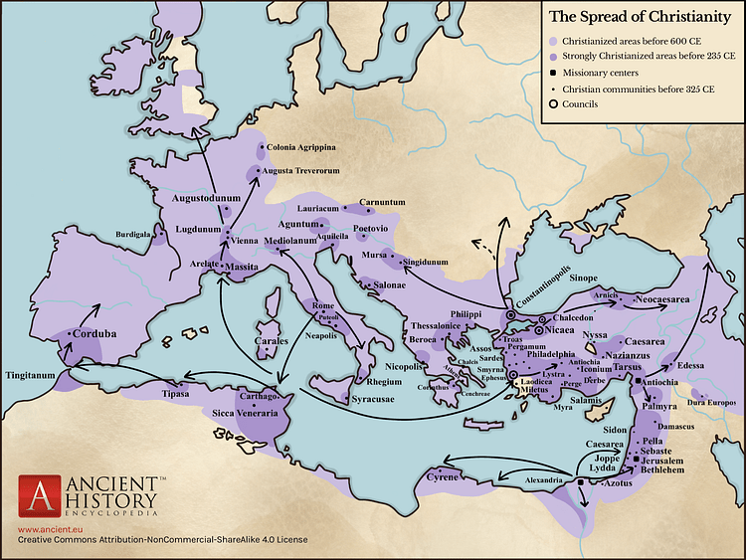

Slide 5
